Slide 1



TRƯỜNG THCS THỊ TRẤN
CHÀO MỪNG CÁC EM ĐẾN VỚI BUỔI HỌC TRỰC TUYẾN
KHOA HỌC TỰ NHIÊN - KHỐI 7
BÀI 10: ĐO TỐC ĐỘ
GV: Nguyễn Minh Quân

Slide 2
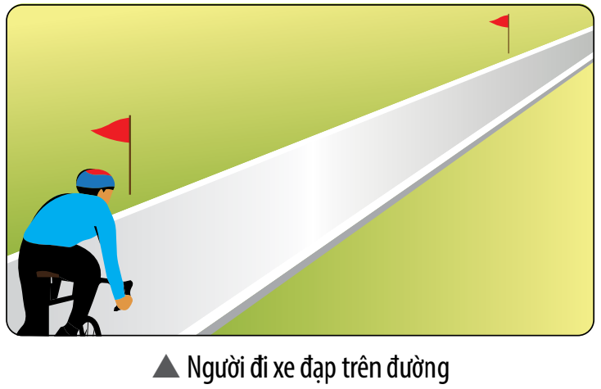
A/ HOẠT ĐỘNG KHỞI ĐỘNG
Để đo tốc độ của người đi xe đạp (hình bên), người ta có thể sử dụng những dụng cụ đo nào? Các phương pháp dùng để tính tốc độ xe đạp?
– Đo quãng đường và đo thời gian rồi tính tốc độ.
– Dùng máy móc để đo tốc độ.

Slide 3

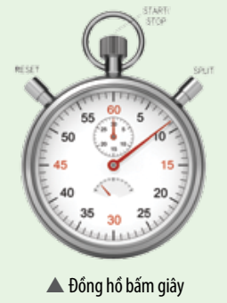
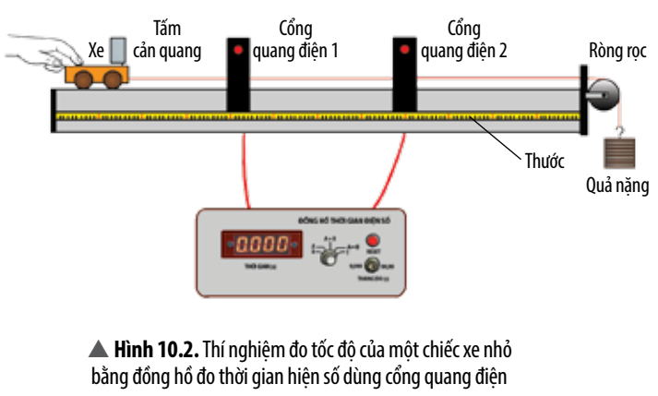
Bài 10:
ĐO TỐC ĐỘ

Slide 4
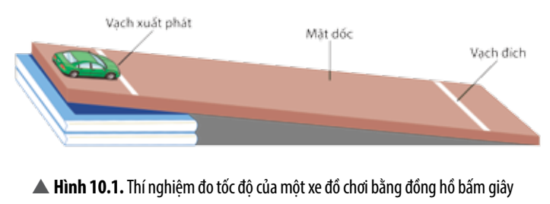
B/ HÌNH THÀNH KIẾN THỨC
1/ Đo tốc độ bằng đồng hồ bấm giây
Học sinh làm việc theo nhóm nghiên cứu thông tin trong SGK, quan sát tìm hiểu hình 10.1, tiến hành thí nghiệm và trả lời các câu hỏi.

Slide 5
B/ HÌNH THÀNH KIẾN THỨC
H1. Nêu yêu cầu về dụng cụ cần đo quãng đường vật đã đi và thời gian vật thực hiện chuyển động đó?
H2. Hãy sắp xếp các thao tác theo thứ tự đúng khi sử dụng đồng hồ bấm giây đo thời gian.
A. Nhấn nút RESET để đưa đồng hồ bấm giây về só 0.
B. Nhân nút STOP khi kết thúc đo.
C. Nhấn nút START để bắt đầu đo thời gian.
H3. Khi dùng đồng hồ bấm giây để đo tốc độ của xe đồ chơi trong phòng thí nghiệm, em gặp những khó khăn gì?

Slide 6
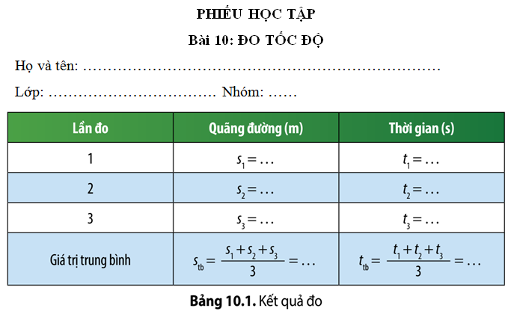
B/ HÌNH THÀNH KIẾN THỨC
1/ Đo tốc độ bằng đồng hồ bấm giây

Slide 7

B/ HÌNH THÀNH KIẾN THỨC
1/ Đo tốc độ bằng đồng hồ bấm giây
Để đo thời gian, nhằm xác định tốc độ của một vật chuyển động từ 0,1s trở lên, ta sử dụng đồng hồ bấm giây, ngược lại nó không thể đo chính xác những khoảng thời gian dưới 0,1 s.

Slide 8
B/ HÌNH THÀNH KIẾN THỨC
1/ Đo tốc độ bằng đồng hồ đo thời gian hiện số dùng cổng quang điện
Học sinh làm việc theo nhóm nghiên cứu thông tin trong SGK, quan sát tìm hiểu hình 10.2, tiến hành thí nghiệm và trả lời câu hỏi.

Slide 9
B/ HÌNH THÀNH KIẾN THỨC
1/ Đo tốc độ bằng đồng hồ đo thời gian hiện số dùng cổng quang điện
H4. Theo em, cách đo tốc độ của vật chuyển động bằng cổng quang điện có ưu điểm gì so với cách đo bằng đồng hồ bấm giây?

Slide 10
B/ HÌNH THÀNH KIẾN THỨC
1/ Đo tốc độ bằng đồng hồ đo thời gian hiện số dùng cổng quang điện
Để đo thời gian, nhằm xác định tốc độ của một vật chuyển động, ta sử dụng đồng hồ đo thời gian hiện số dùng cổng quang điện, có độ chính xác cao đến 1ms (0,001s).

Slide 11
C/ HOẠT ĐỘNG LUYỆN TẬP

Slide 12
CÂU HỎI 1
: Để đo tốc độ bơi của một người, ta có thể sử dụng đồng hồ nào?
A. Đồng hồ bấm giây.
B. Đồng hồ đo thời gian hiện số dùng cổng quang điện.
C. Cả hai đều đúng.
D. Cả hai đều sai.

Slide 13
CÂU HỎI 1
: Để đo tốc độ chuyển động của viên bi trên mặt bàn, ta sử dụng đồng hồ nào?
A. Đồng hồ đo thời gian hiện số dùng cổng quang điện.
B. Đồng hồ bấm giây.
C. Cả hai đều đúng.
D. Cả hai đều sai.

Slide 14
D/ HOẠT ĐỘNG VẬN DỤNG
Em hãy nêu một số ví dụ để minh hoạ sự cần thiết của việc đo tốc độ trong cuộc sống.
Có thể sử dụng đồng hồ đo thời gian hiện số dùng cổng quang điện để:
- Đo thời gian rơi của một vật.
- Đo chuyển động qua lại (dao động).

Slide 15
Hướng dẫn về nhà
- Học bài trả lời câu hỏi SGK.
- Đọc mục “Em có biết”.
- Nghiên cứu bài mới, bài 11: Tốc độ và an toàn giao thông.
+ Vai trò của tốc độ trong an toàn giao thông.
+ Nguyên tắc hoạt động cơ bản của thiết bị "bắn tốc độ“ trong giao thông.
+ Hiểu được việc điều tiết tốc độ trong khi tham gia giao thông để giảm thiểu các tai nạn hoặc sự cố nguy hiểm.

